Slide 1
Региональная кластерная повестка.
Организация деятельности психолого-педагогических классов: разработка и реализация учебных курсов по специализации

Slide 2
Реализация Концепции кластерной политики в системе образования Приморского края на 2022-2024 годы, утвержденной приказом министерства образования Приморского края от 23.06.2022 № 663а в 2024 – 2025 учебном году

Slide 3
Уточнение задач реализации кластерной политики
Повышение качества образования (ориентировано на ключевые показатели федеральных проектов и мониторингов):
- Увеличение количества учащихся, выбирающих профильные предметы на ГИА;
Снижение количества учащихся, не преодолевших минимальный балл ЕГЭ (повышение среднего балла);
Развитие естественнонаучного образования (с НОО);
Развитие образовательной инфраструктуры;
Увеличение количества выпускников, поступающих в ВУЗы региона;
Увеличение количества выпускников, определившихся с выбором места работы на предприятиях Приморского края;
Повышение уровня участия Приморских школьников во ВСОШ

Slide 4
Значительное изменение состава кластеров - 204 класса
Технологический: инженерные, судо- и авиастроительные, нобелевские, курчатовские и т.д.
Естественнонаучный: медицинские, агро
Гуманитарный: психолого-педагогические, юридические
Социально экономический: бизнес – классы, финансовые

Slide 5
Образовательно – производственный кластер (основная модель участия в проекте)
Специализированный класс
Договор с Вузом/колледжем
Договор с предприятием
Договор с ОДОД
Учебный план

Slide 6
Зачем нам специализированный класс?
- удержать обучающихся в муниципалитете;
обеспечить более высокий результат ЕГЭ;
составить конкуренцию соседней ОО;
обеспечить возможности реализации всех образовательных потребностей детей и т.д.

Slide 7
Основные цели открытия и функционирования психолого-педагогических классов:
• выявление педагогически одаренных школьников и формирование у них готовности к профессионально-личностному самоопределению;
• интеграция педагогически одаренных школьников в профессиональное сообщество на этапе обучения в школе.

Slide 8
«Профиль и специализация: учебный план – эффективный механизм реализации»
Какие предметы углубляем (статистика «сдаваемости»: потянем? придут сдавать?)
Как поддержим профиль и специализацию (мы управляем выбором?: введение в предмет, углубление изучения, начальная школа – ресурс; выбор сделан! – что в части ФУОО)
«Внеурочка» (чьи потребности «закрываем»? Мы формируем потребности?)

Slide 9
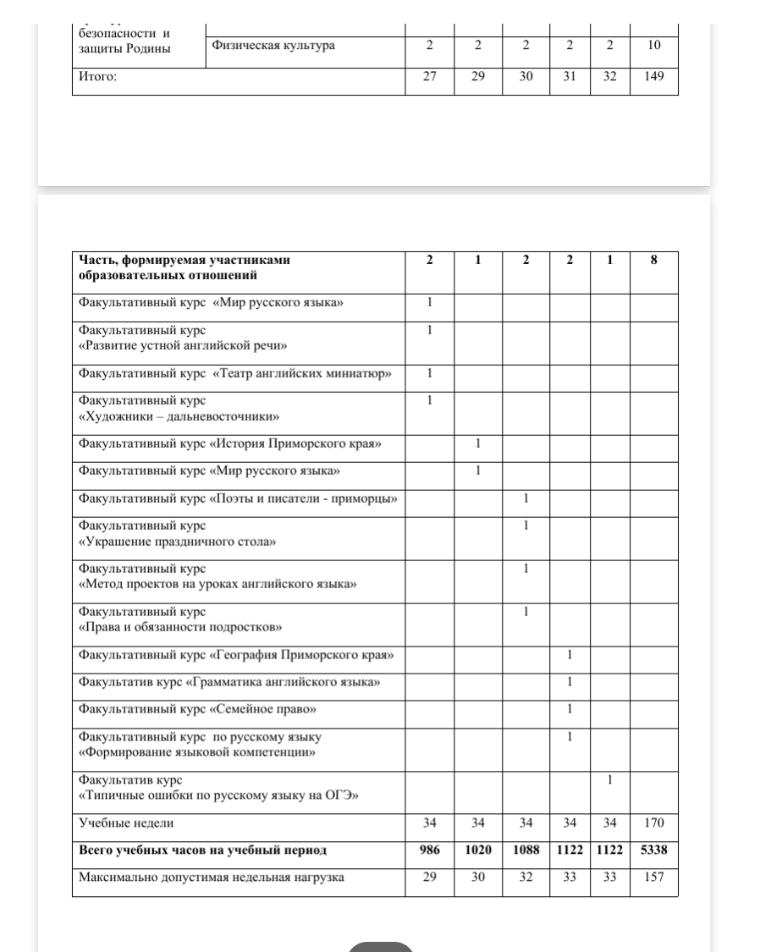

Slide 10
Рекомендуемые учебные курсы в части УП ФУОО
Модульные учебные курсы
Основы психологии
Основы педагогики
Искусство общения
Педагогическая/вожатская практика

Slide 11
План внеурочной деятельности – часть организационного раздела ОП, отражающего систему функционирования ОО с учетом аспектов, актуальных для реализации образовательной деятельности в психолого-педагогических классах:
• профилизации обучения;
• профессионального самоопределения личности;
• развития самоорганизации;
• формирования активной субъектной позиции обучающихся.

Slide 12
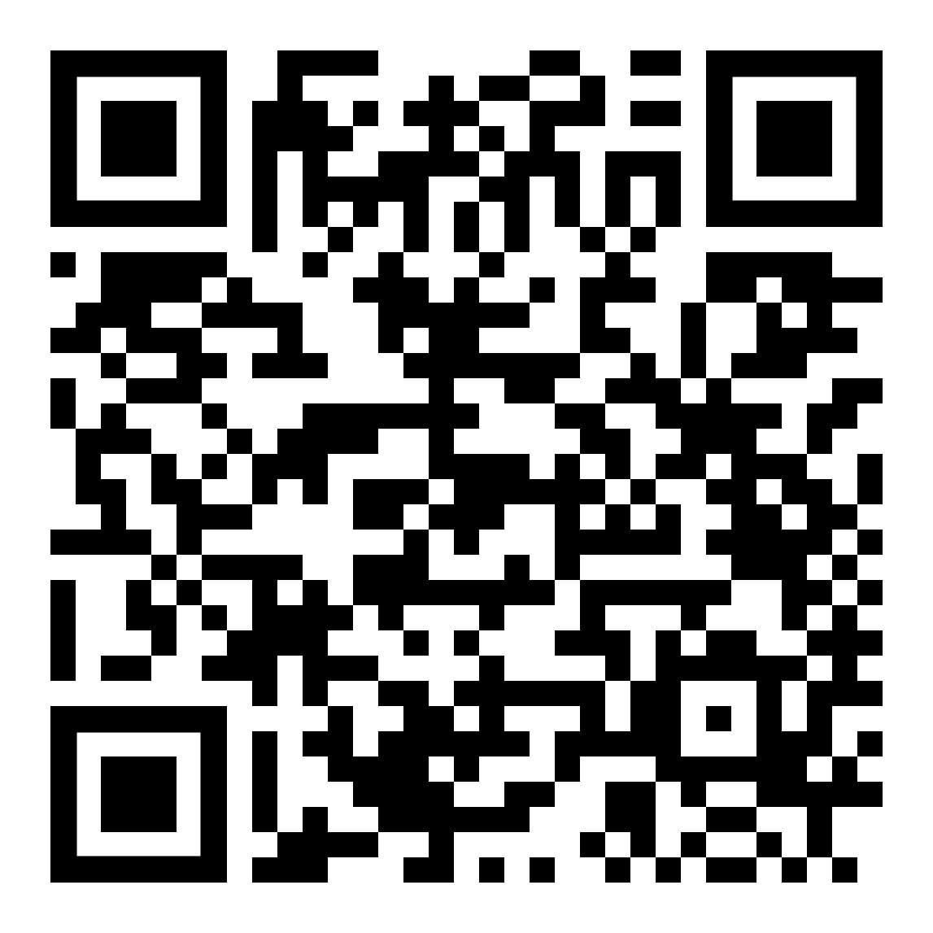
Актуализация информации
форма по ссылке
https://forms.yandex.ru/cloud/66a8741beb614681718411cc/

Slide 13

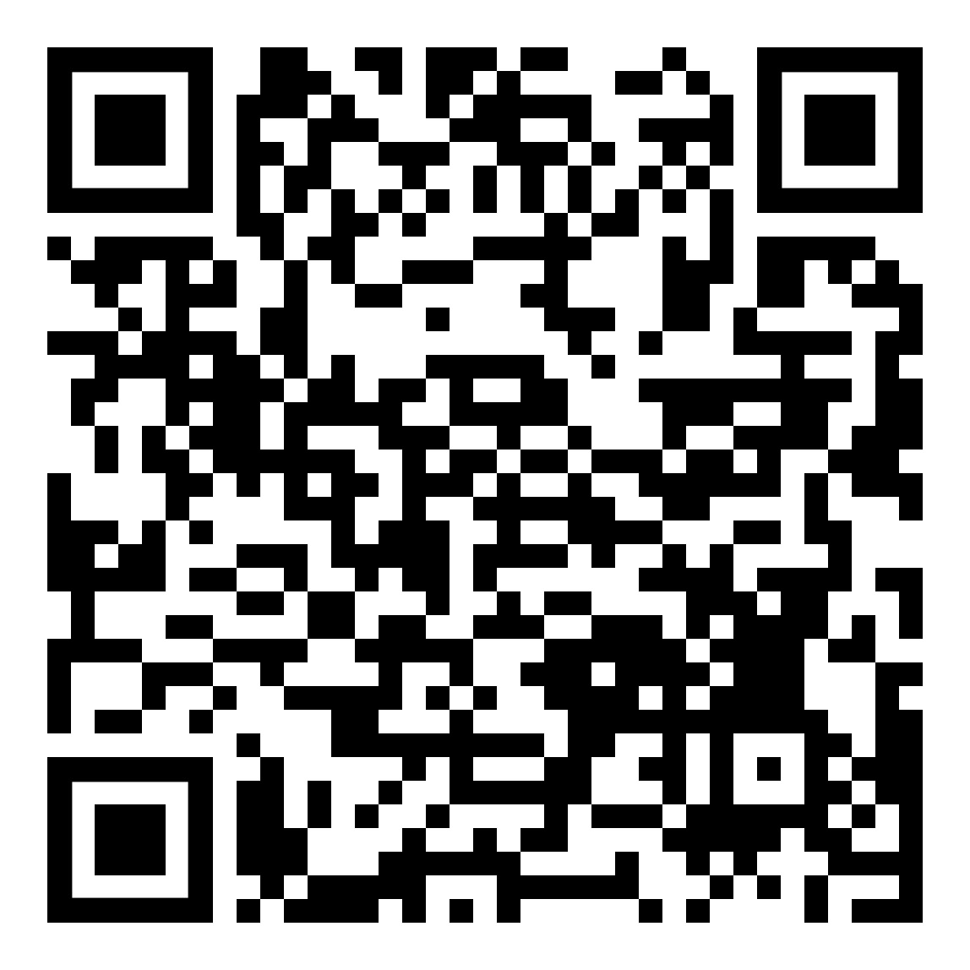
Мы в телеграм!
«Психолого-педагогические классы ОО Приморского края»
Группа Сферум «Психолого-педагогические классы - Приморский край»

